Slide 1

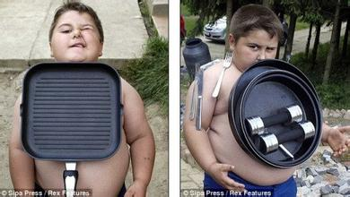
生物中的磁场
Notes:
克罗地亚

Slide 2
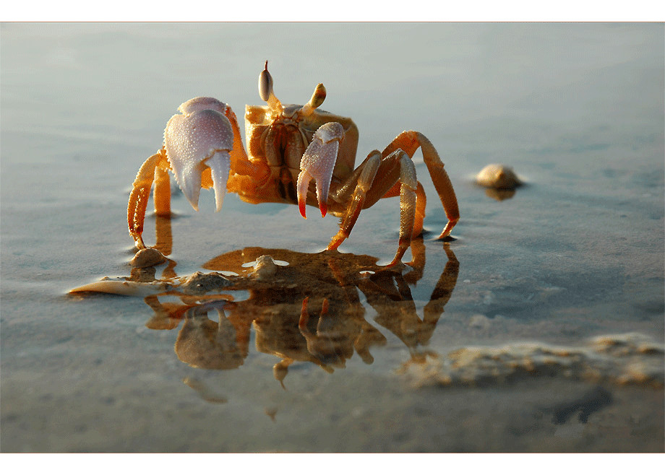
螃蟹为什么横着爬？
因为：地球磁场老是转向
Notes:
地磁学专家们的研究表明：螃蟹的横行并非自愿，乃是受到地球磁场变化的影响。它是一种出现很早的节肢动物，它的祖先曾经历过多次地磁场的倒转。而每次地磁场的改变，都使螃蟹内耳中用来定方向的小磁粒跟着改变，甚至失去定向效用，从而使其经纬不分，只得权且横行。
来，螃蟹的第一蟹脚内有一个平衡囊，其内有几颗用于定向的小磁粒，好比一只只“指南针”。亿万年以前，蟹的祖先就靠这种“指南针”前爬后退，行走自如。后来，地球磁极的移动使地球的磁场发生了多次的倒转，螃蟹平衡囊内的小磁粒也随之变化，失去了定向作用。为了适应环境、减少麻烦，螃蟹不得不采取折衷的解决办法——来个既不向前，也不向后，干脆横行了。
到今天，螃蟹的后代还是横行的。如果地磁场继续改变，螃蟹也会有直行的时候。但是 蟹的胸部左右比前后宽，八只步足伸展在身体两侧，它的前足关节只能向下弯曲，这些身体上的结构特征也使螃蟹只能横着走了。

Slide 3
生物磁场
磁场对生物的影响，即磁场的生物交应引起人们的注意还为期不久。
据测验，人在2000奥斯特的磁场中停留15分钟，对身体还不至于造成危害，如突然靠近加速器磁场时，会立刻失去辨别方向的能力，稍等片刻后，方能适应。当人们突然离开加速器时，又将产生刚进入磁场时的同样反应。
强磁场对某些生物的作用更加显著。如果将果蝇蛹放在22，000奥12毫米和9000 奥斯特l毫米的非均磁场中，几分钟后果蝇便会死去。约经过10分钟磁处理的果蝇，有50％不能变为成虫，成为成虫的那一部分也活不到一小时，并且有5～10％的成虫呈现出翅和体形畸变。

Slide 4
磁场对生命的活动会产生哪些影响呢？我们不妨先做一个试验。在一个潮湿的（温度在18～25℃）玻璃暗室内，安置一个特定的架子，上边放有过滤纸，过滤纸的两端分别与放有水的容器相连，以便使过滤纸团能均匀地吸取水分。过滤纸的上面、放有两类干燥的、没有发过芽的玉米种子，一类玉米种子的胚根朝着地球的北磁极。这样经过一些时间，玉米的种子就能慢慢地开始发芽。有趣的是，胚根朝向地球南磁极的那类玉米种子，要比胚根朝向地球北磁极的那类玉米种子早几昼夜发芽，并且还发现前者的根和茎，生长都比较粗壮，而后者的种子所发的芽，常常会产生弯向南磁极的形态。

Slide 5
生物磁介质及生物磁场
抗磁质
大多数生物大分子是各向异性的抗磁质。如叶绿素分子、脱氧核糖核酸分子等。
生物分子含有过渡族的金属离子，如含有过渡族原子铁、钴、锰、钼等生物分子。
顺磁质
生物磁介质
生物分子在氧化还原等生命过程中产生的自由基，如含铁的血红蛋白、肌红蛋白和铁蛋白等生物分子。
铁磁质
如，某些海水细菌、蜜蜂、鸽子、海豚等动物体内均含有磁铁矿物Fe₃0₄的微粒。

Slide 6

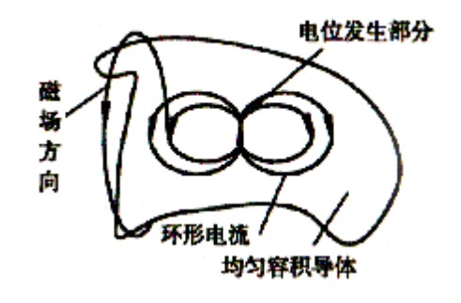
以生物电流方式产生一定的磁场，这也是生物磁场产生的一种主要方式。
生物材料内部有磁铁样物质(如Fe₃O₄和 -Fe₂O₃)的存在，形成的磁场。
生物磁场产生的机理
生物材料本身不存在磁场，但在外加磁场作用下产生一个诱发磁场。
以脑磁场为例对生物磁场产生机理作以说明

Slide 7
人体器官磁场及地球磁场
磁场 | 磁场来源 | 磁场强度(T) | 磁场频率（Hz）
人体磁场 | 正常心脏 | 约10⁻¹⁰ | 0.1～40
 | 受伤心脏 | 约5×10⁻¹¹ | 0
 | 正常脑(a节律) | 约5×10⁻¹³ | 交变
 | 正常脑(睡眠时) | 约5×10⁻¹² | 交变
 | 腹部 | 约10⁻¹² | 0
 | 石棉矿工肺部 | 约5×10⁻⁸ | 0
 | 骨胳肌 | 约10⁻²² | 1～100
地球磁场 | 地磁场 | 约5×10⁻⁵
 | 高空、电离层及磁爆引起的波动 | 约5×10⁻⁸～10⁻⁷
 | 城市电磁干扰 | 约5×10⁻⁷

Slide 8
磁场对细胞的效应
磁场会改变家兔神经细胞的电活性。
磁场对组织和器官的效应
一般植物根在生长时表现“向地性”。
磁场对活体的效应
磁场使一些细菌的生长受到抑制。
——生物磁效应

Slide 9
生物磁效应
磁场对生命机体的活动，生理，生化过程及对植物的生长都有一定的影响。 具体可分为四个方面：
磁场方向：生物体轴线某一角度时，作用最大；
磁场强弱：越强，效果越明显；
磁场类型：如稳恒磁场抑制组织的再生和愈合但是 脉冲磁场促进骨的愈合；50-20000Hz脉冲磁场中，只有1～2kHz的磁场会促进血液的纤溶性质；
作用时间：积累效应，作用时间长效果越明显。

Slide 10
生物磁效应的机理
目前对生物磁效应的机制还不十分清楚，基本看法有：
磁场对运动电荷产生的洛仑兹力，引起运动电荷状态的改变，从而影响生物电流的分布；
磁场对生物高分子的作用力矩，改变了生物高分子磁矩的取向；
磁场改变了细胞膜内外离子的分布，从而影响了细胞的功能。

Slide 11
磁 疗
磁疗法已成为一种常用的物理疗法，其应用日益广泛，对多种疾病有良好或较好的治疗效果。随着磁疗法的发展，磁疗器具亦得到相应发展。
如，磁疗项链、磁疗腰带、磁水杯、旋磁机和电磁治疗机(10mT～1T)。其基本治疗作用是镇痛、消肿、抗炎、抗渗出、降血压和止泻等。

Slide 12
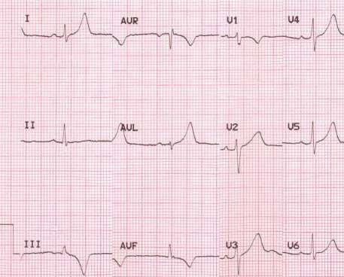
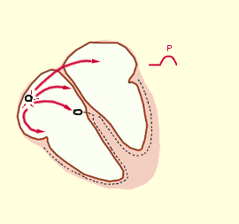
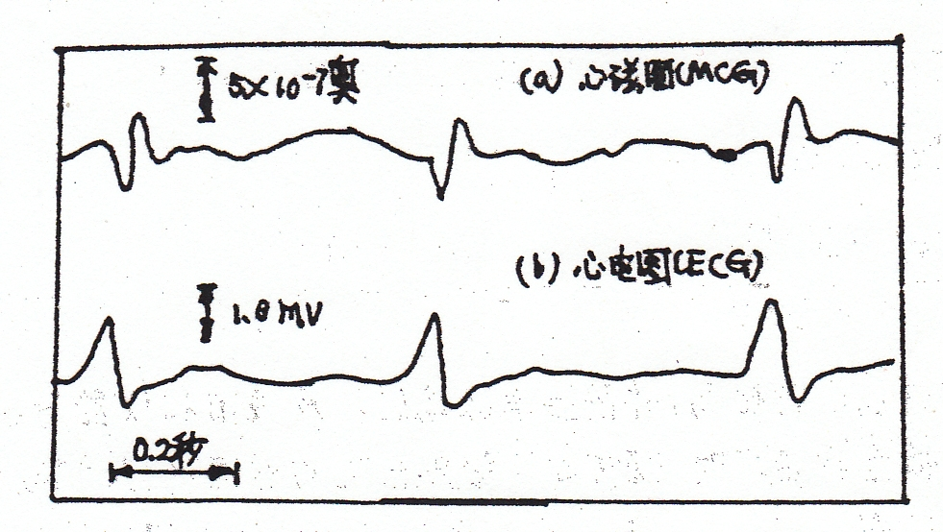
心磁场强度随时间变化的曲线，称为心磁图
正常人睡眠时的心磁图（a）和心电图（b）

Slide 13
心磁图（MCG）
1963年Baule等首次得到;
与心电图(ECG)互为补充;
作用：诊断冠心病心肌缺血，高血压左室肥厚，胎儿心律失常和心肌肥厚，尤其对局部心肌血流变化高度敏感，可检查出心电图发现不了的冠脉病变，且能发现心肌缺血程度。
2001年中国医学科学院阜外医院首先引进

Slide 14
基本原理
通过及其敏感的超导量子介入探头(SQUID)对在心动周期中心电活动引起的微小磁场进行测定，从而判定心脏有无病变以及病变的位置和程度等。
  SQUID(superconductingquantuminterfereddevice)传感器：利用低温超导技术，在零下269摄氏度低温时金属-铌的电阻变为零，成为超导体，将超导体做成超导环，把超导环对应部位做成两个极薄的绝缘层（ Josephson 结点），当偏置电流 通过时，超导状态破坏，产生Josephson 效应。如果存在一个微弱磁场时，Josephson 结点就会有电压产生，此信号经振荡器取出、放大。
  梯度仪工作原理：将一组线圈放置距探测源（心脏磁场）较近，另一组线圈放置距探测源较远，如果相同的背景噪音源距梯度仪线圈比较远时（远场源），在梯度仪线圈周围空间分布均匀，无磁场变化，梯度仪对其不敏感。被测人体磁场距离梯度仪线圈很近（近场源），在梯度仪线圈周围空间分布不均匀，磁场变化可测得。

Slide 15
特点
无创：低温超导与计算机技术结合的高科技方法，是心脏无创伤性检查邻域的最新进展。
高度敏感：探测心脏电活动高度敏感，准确，磁信号比电信号微弱，但更加稳定，丝毫不受肺，胸壁，肋骨等介质的干扰，得到的结果非常可靠。
  如：左心室肥厚和高血压病例
    MCG 正确诊断率40~55%
    ECG 正确诊断率 14~20%
  可诊断早期和小范围心肌梗死

Slide 16
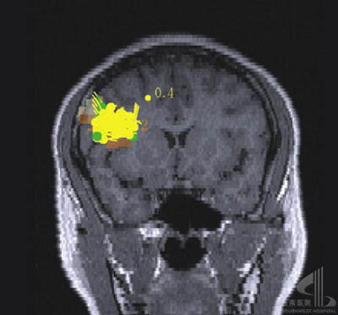
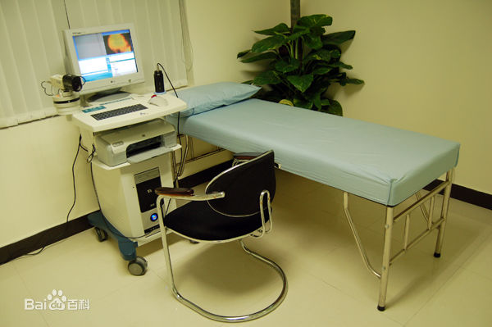
脑磁图(magnetoencephalography)
1969年Cohen首次得到脑磁图（MEG）

Slide 17
脑磁图的应用
按照被检测者的分类有：脑肿瘤，癫痫，头部轻度外伤，脑中风后遗症，精神分裂症、痴呆症等。其中至少在4个临床领域发挥重要作用：
  颅脑手术前的脑功能定位：例如对于脑肿瘤或在知觉－运动带域内血管奇形的患者进行手术前的脑功能定位；
  脑功能损害判定：重度头部外伤後，从昏睡状态回复患者的残余脑神经功能评价；轻度头部损伤，对于头部轻度损伤后遗症而引起的脑震荡患者，其中大多数患者的MRI，CT以及通常临床用EEG的诊断结果为正常，但是其神经心理功能却是异常的。关于这一点，MEG已证明可为脑外伤而引起的脑功能性障碍提供客观的诊断。MEG的感度为70%（MRI和EEG只有30%），对于这些症例，其d和q活动均呈现显著的异常；
  癫痫外科的病灶定位。
  神经精神疾病诊断。

Slide 18


其他磁图
手肘
6.0
手掌
检测噪声
5.0
4.0
3.0
Hrms
2.0
1.0
0
0
100
200
300
f(赫兹)
人的手肘和手掌的肌磁图的频谱分布

Slide 19
肺磁图MPG可比X射线更早发现肺部受到磁污染的职业病人。
……

Slide 20
土壤磁性
土壤磁性的成因:
母岩（含有微量的磁铁矿和钛磁铁矿）风化。
土壤中弱磁性的氧化铁和氢氧化铁在有机质存在的条件下可以转化为磁铁矿和磁赤铁矿。
另外，土壤水分状况、有机质含量、氧化物含量和土壤颗粒组成等许多因素都会影响土壤的磁性。正因为如此，有关土壤磁学性质的研究在土壤形成过程、发生分类、土壤改良、土壤肥力以及植物营养诊断等方面都有重要的应用。

Slide 21
磁场处理
利用适当强度的磁场在播种前处理种子，或者在浸种、发芽、育苗和生长的某一过程或几个过程中，施加一定的磁场处理。试验表明，一些农作物经过这样的磁场处理后，往往可以提高发芽率，促进生长，收到增加产量的效果。
小麦施用稀土磁肥效果
土质 | 每亩用量 | 单产量 （公斤/亩） | 对照 （公斤/亩） | 增产率 （%）
黄土 壤土 沙土 碱土 粘土 | 33毫升拦种（450克/升） 28毫升拌种（450克/升） 40克喷叶 40克喷叶 50亳升拌种（450克/升） | 422 342 218 295 418 | 355 308 163 245 338 | 17.2 11.2 30.4 20.7 23.5

Slide 22
磁性肥料
利用少量或微量的强磁性或顺磁性物质作为肥料，在一些情况下可得增产的效果。这种肥料作为磁性肥料。
磁场磁场处理水（磁化水）
磁场处理水是指以适当速度垂直地流过适当强度的磁场的磁场的水或水溶液，即水流横过（切割）磁力线，故也称磁化水。磁场对于水的影响和磁水对于生物的影响都是正在进行试验和研究的问题。

Slide 23
水稻施用磁水增产效果
稻种 | 第一次试验 |  |  | 第二次试验
 | 千料重（克） | 亩产量（公斤/亩） | 增产率（%） | 千料重（克） | 亩产量（公斤/亩） | 增产率（%）
对照（未用磁水） 磁水浸种 磁水灌大田 磁水浸种，灌秧田 磁水灌秧田，灌大田 磁水浸种，灌秧田和大田 | 28.3 30 — 29.2 29.0 32.9 | 320.9 360.9 — 347.5 360.8 394.7 | — 12.5 — 8.3 12.4 23.0 | 28.5 — 29.5 30.3 30.5 33.4 | 365.0 — 393.8 40.60 431.0 444.1 | — — 7.7 11.2 18.1 21.7

